Slide 1
해시 테이블

Slide 2
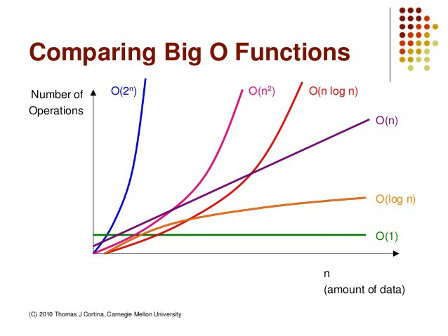
해시 테이블
선형 검색은 O(N)의 시간필요
이진탐색트리(BST)도 O(Log N)으로 데이터의 양에 따라 시간이 점점 더 오래 걸림
시간 복잡도를 O(1)로 만들기 위한 발버둥

Slide 3
주요 단어

Slide 4
해싱
각각의 데이터를 고유한 숫자로 표현
데이터의 유무를 확인하거나 해당 숫자에 대응하는 원본 데이터를 추출
해시 함수 : 고유한 숫자 값을 계산하는 함수
해시 값 : 해시 함수에 의해 반환되는 값

Slide 5
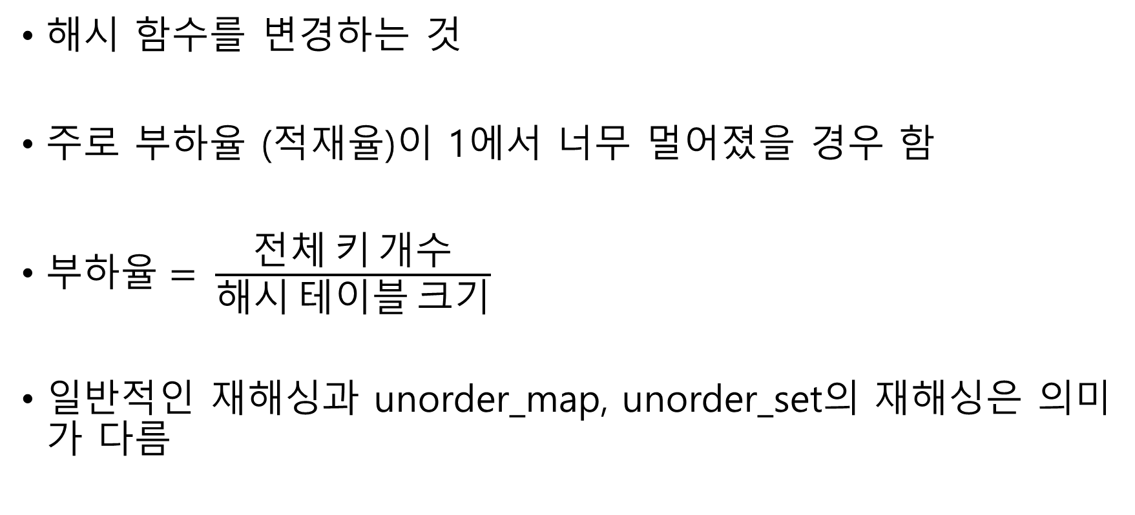
재해싱
해시 함수를 변경하는 것
주로 부하율 (적재율)이 1에서 너무 멀어졌을 경우 함
$부하율= \frac{전체 키 개수}{해시 테이블 크기}$
일반적인 재해싱과 unorder_map, unorder_set의 재해싱은 의미가 다름

Slide 6
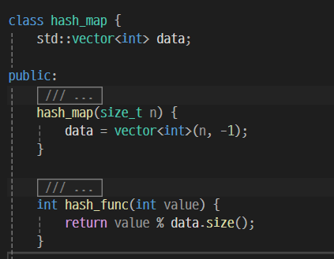

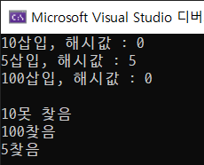
해시 충돌
두 개 이상의 입력 값이 같은 해시 값을 가질 때 발생하는 문제
이런 해시 함수가 있다고 가정 했을 때
10 100이라는 입력 값을 넣으면 둘의 해시 값이 같아 덮어 씌워진다

Slide 7
해시 충돌을 방지하는 방법
보안성이 검증된 해시 함수를 사용(SHA-256 등)
해시 길이를 늘림
Salt 추가
해시함수(입력값 + salt) 의 형태로 해시 값을 생성
충돌 회피 기법
체이닝
오픈 어드레싱

Slide 8
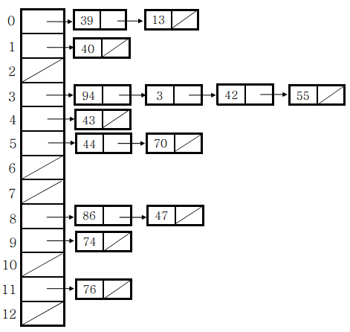
체이닝
연결리스트를 이용해 같은 해시 값에 매핑된 여러 개의 데이터를 저장하는 기법
해시 값이 같은 것들을 하나의 연결리스트에 저장하는 방식

Slide 9

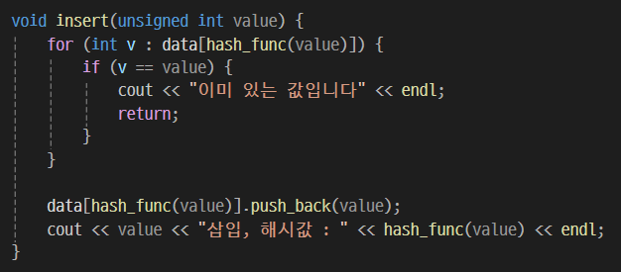

Slide 10
체이닝의 단점
검색할 때 최대 O(n)이 걸린다
만약 해시 값이 모두 같은 것들일 경우 마지막에 넣은 값을 검색할 때 걸리는 시간복잡도는 O(n)이다
예) 해시 값이 모두 3인 테이블에서 55를 찾을 때 O(n)이 걸린다

Slide 11
열린 주소 지정 (오픈 어드레싱)
모든 원소를 해시 테이블 내에 저장
해시 테이블 크기 > 원소의 개수
특정 해시 값에 대응되는 위치가 비어있지 않으면 다른 비어있는 위치를 찾는 방식

Slide 12
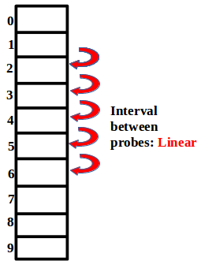
선형 탐색 (열린 주소 지정)
해시 충돌이 일어나면 해시값에 대응되는 위치의 다음 셀 위치로 이동하면서 비어 있는지 확인
예시) h(x) 가 비어있지 않다면 h(x+1) … h(x+n)로 비어있는 공간을 찾음
단점
군집화
특정 해시 값이 너무 자주 발생해 데이터 몇 개가 그룹으로 저장
이로 인해 연속된 빈 슬롯이 부족해짐
탐색 시간이 증가함

Slide 13
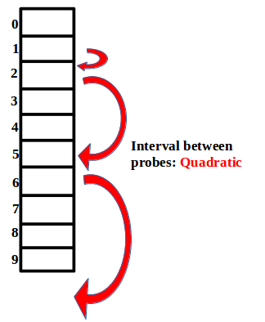
이차 탐색 (열린 주소 지정)
다음 셀을 h(x + 1^2) … h(x + n^2)로 찾는 방식
이동의 폭을 넓혀 데이터 군집을 줄임

Slide 14
STL의 해시 테이블
unorder_map
unorder_set

Slide 15
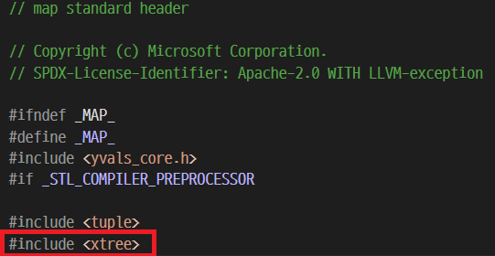
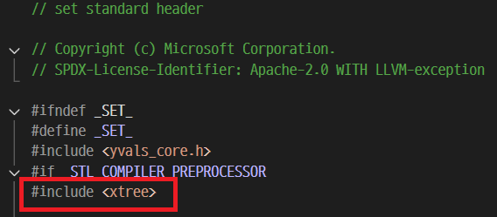
그냥 map와 set은 왜 빠졌는가?
왜 그냥 map과 set은 빠졌는가?
map과 set은 레드-블랙 트리 기반이기 때문

Slide 16
unorder_map
해시 테이블 방식의 자료구조 사용
키 값을 해시 함수를 통해 버킷에 저장
키와 값을 저장
기본적으로 std::hash<KeyType>이라는 해시 함수 사용
map과 다르게 정렬되지 않음

Slide 17

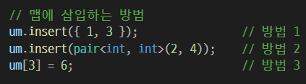

unorder_map
선언
삽입
삭제

Slide 18
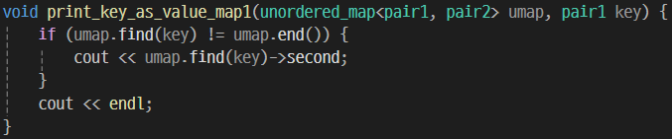
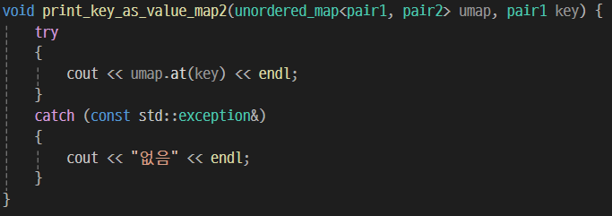
unorder_map
찾는 방법 1 find(key) 함수 사용
키 값에 대응되는 value가 있으면 주소를 반환하는 함수
찾는 방법 2 at(key) 함수 사용
키 값에 대응되는 value가 있으면 value를 반환하고 없으면 에러를 발생하는 함수

Slide 19

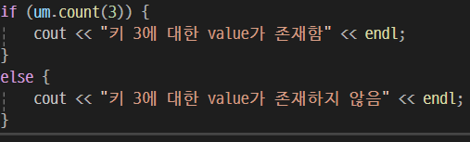
unorder_map
특정 키에 대한 값 반환 umap[key]
umap[key] key값에 대응되는 value가 없으면 0을 반환
value가 있으면 그 값을 반환한다
키가 존재하는지 확인하는 count
umap.count[key] key값에 대응되는 value가 있으면 true 없으면 false를 반환

Slide 20
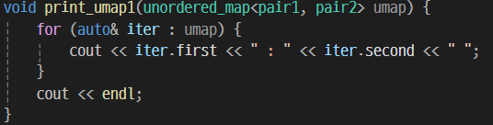
unorder_map
전체 출력

Slide 21
unorder_map
umap.size()
저장된 원소의 개수를 반환한다
umap.bucket_count()
사용중인 버킷의 개수를 반환한다
umap.load_factor()
적재율(부하율)을 반환한다
umap.rehash(n)
n개의 버킷을 사용하도록 강제로 지정한다
기존 버킷 수보다 작은 n이 들어오면 아무것도 하지 않는다
충돌이 많거나 성능이 저하될 때 사용

Slide 22
unorder_map
umpa.clear()
맵 전체를 비움
umap.empty()
맵에 비어있으면 true, 맵이 비어있지 않으면 false를 반환

Slide 23
unorder_set
해시 테이블 방식의 자료구조 사용
키 값을 해시 함수를 통해 버킷에 저장
키 값만 저장
기본적으로 std::hash<KeyType>이라는 해시 함수 사용
set과 다르게 정렬되지 않음

Slide 24

unorder_set
선언
삽입
삭제

Slide 25
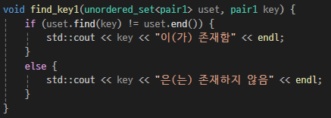
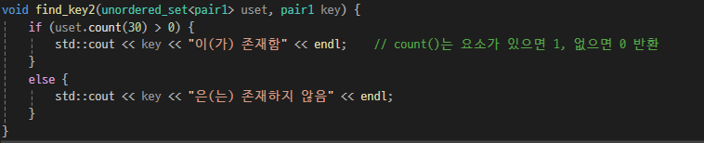
unorder_ set
찾는 방법 1 find(key) 함수 사용
키 값에 대응되는 value가 있으면 주소를 반환하는 함수
키가 존재하는지 확인하는 count
uset.count[key] key값에 대응되는 value가 있으면 true 없으면 false를 반환

Slide 26
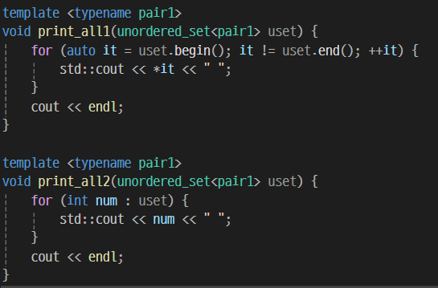
unorder_set
전체 출력

Slide 27
unorder_set
uset.clear()
맵 전체를 비움
uset.empty()
맵에 비어있으면 true, 맵이 비어있지 않으면 false를 반환

Slide 28
unorder_set
uset.size()
저장된 원소의 개수를 반환한다
uset.bucket_count()
사용중인 버킷의 개수를 반환한다
uset.load_factor()
적재율(부하율)을 반환한다
uset.rehash(n)
n개의 버킷을 사용하도록 강제로 지정한다
기존 버킷 수보다 작은 n이 들어오면 아무것도 하지 않는다
충돌이 많거나 성능이 저하될 때 사용

Slide 29
끗

